Slide 1
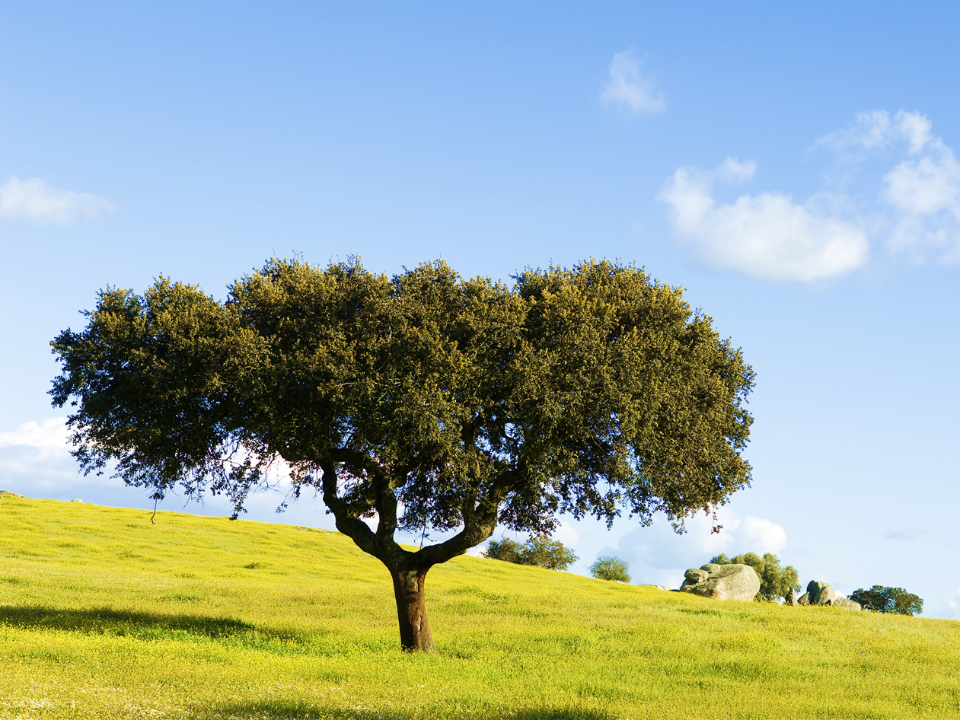
Ecossistemas

Slide 2
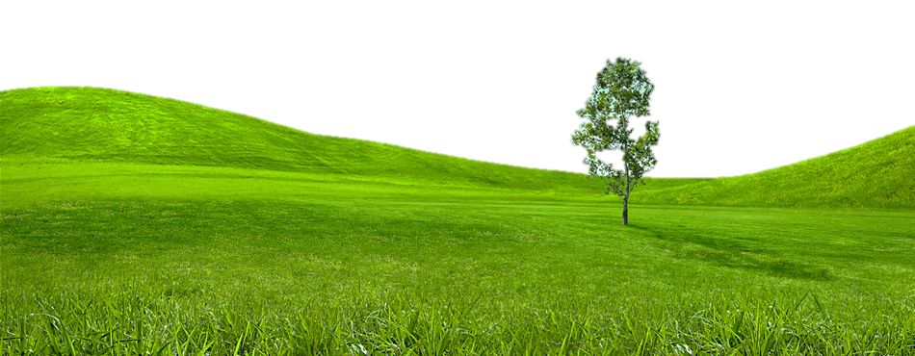
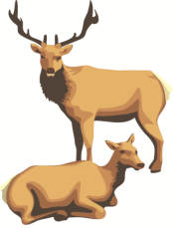
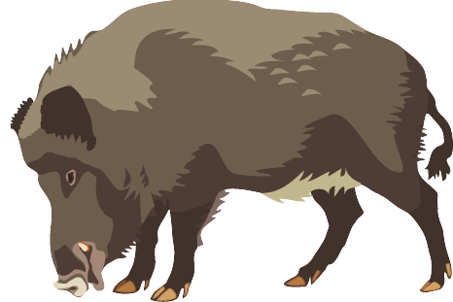
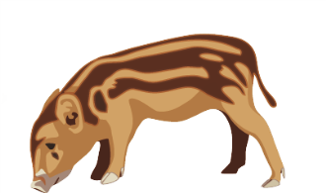
Todos os ambientes naturais são constituídos por seres vivos que se relacionam entre si e por fatores do ambiente que influenciam os seres vivos e que são influenciados por eles.
São, então, ecossistemas.

Slide 3
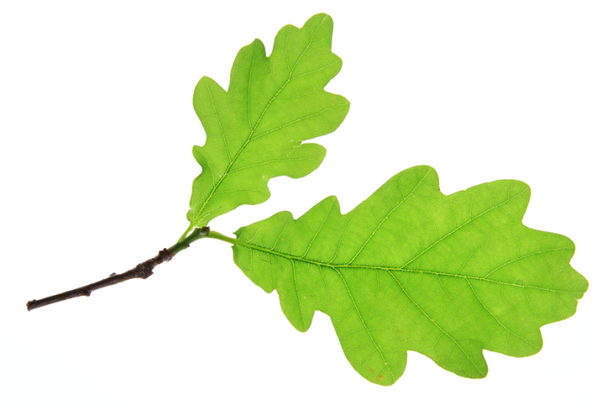
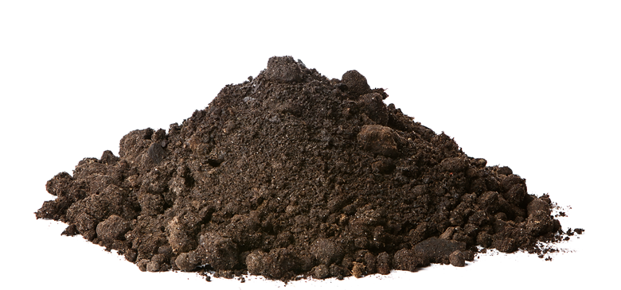
Os ecossistemas são constituídos por dois tipos de componentes:
• componentes bióticos – correspondem aos seres vivos (plantas, animais, protozoários, algas, fungos e bactérias);
• componentes abióticos – são os componentes físico- -químicos de um determinado meio que influenciam os seres vivos. Podem ser fatores climáticos, como a luz, o vento, a temperatura e a água, ou fatores edáficos, como as rochas e os solos.

Slide 4

Tal como os organismos, os ecossistemas apresentam vários níveis de organização biológica.
Organização dos
ecossistemas

Slide 5

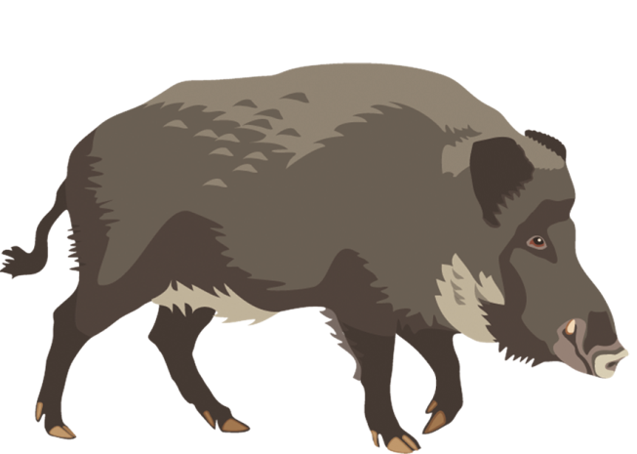
Espécie
Grupo de seres vivos com características semelhantes, que se podem reproduzir entre si originando descendentes férteis.

Slide 6
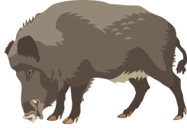
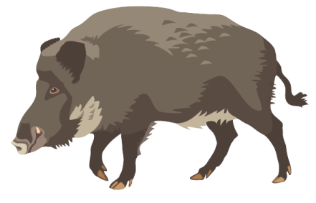

População
Conjunto de seres vivos da mesma espécie que habitam no mesmo local, num determinado período de tempo, e que mantêm relações entre si.

Slide 7


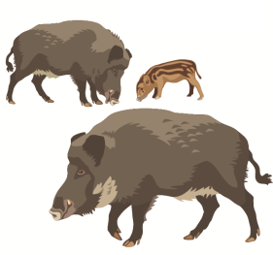
Comunidade biótica ou biocenose
É o conjunto de várias populações que são interdependentes e que podem coexistir num determinado espaço geográfico.

Slide 8
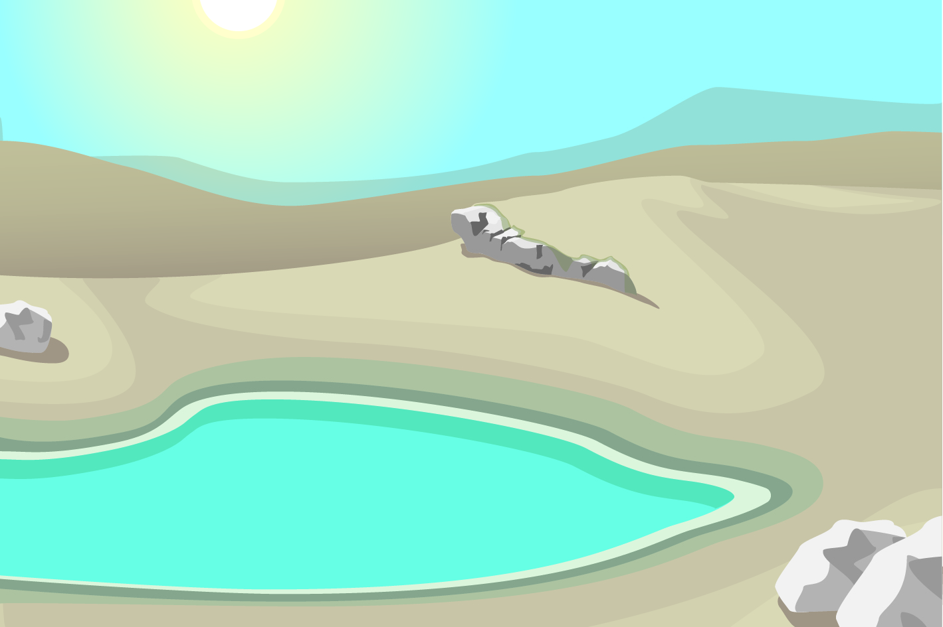
Biótopo
Área geográfica com determinadas características físico--químicas condicionadas pelos componentes abióticos, e povoada por um grupo de seres vivos bem adaptados ao meio.

Slide 9
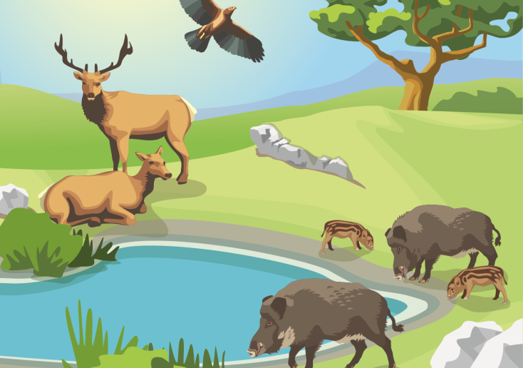
Ecossistema
Engloba o conjunto dos seres vivos que habitam num certo território e o meio envolvente, as relações que se estabelecem entre os seres vivos e a influência mútua entre os seres vivos e os fatores do meio.

Slide 10
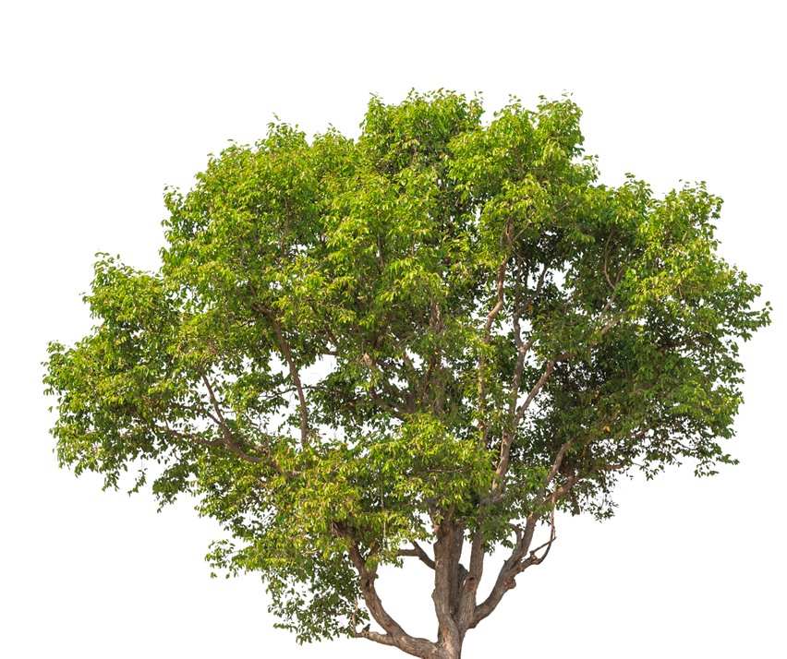
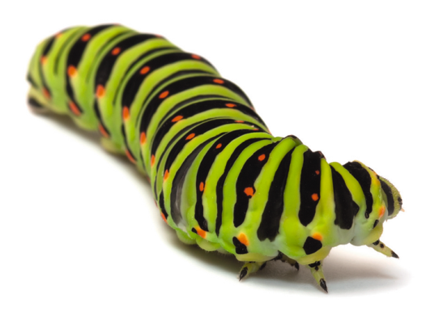
O local ou ambiente onde vive uma população ou um indivíduo é o seu habitat.

Slide 11
Duas espécies podem viver num mesmo habitat e não o utilizar da mesma forma.
À forma específica de uma espécie utilizar o habitat dá-se o nome de nicho ecológico.
Cada espécie tem um abrigo, um tipo de alimentação e de reprodução e um território próprios, utilizando o habitat de forma específica.

Slide 12
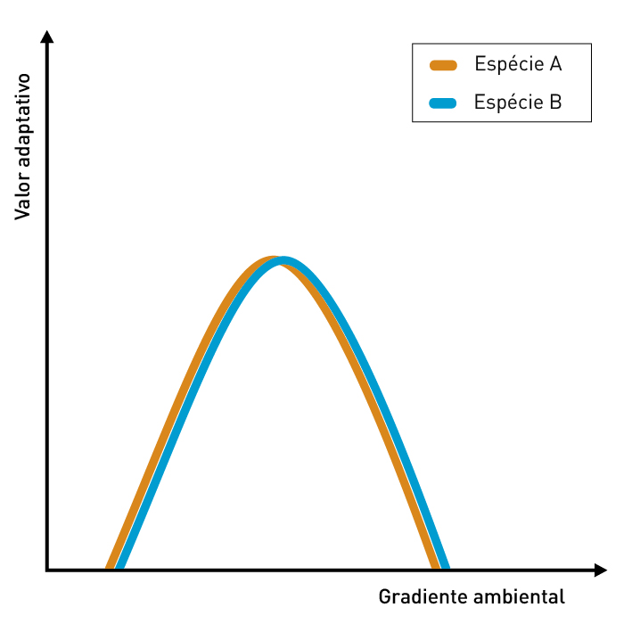
Não seria possível duas espécies partilharem exatamente o mesmo nicho ecológico: a competição constante seria inevitável e, eventualmente, levaria ao desaparecimento de uma das espécies desse local.

Slide 13
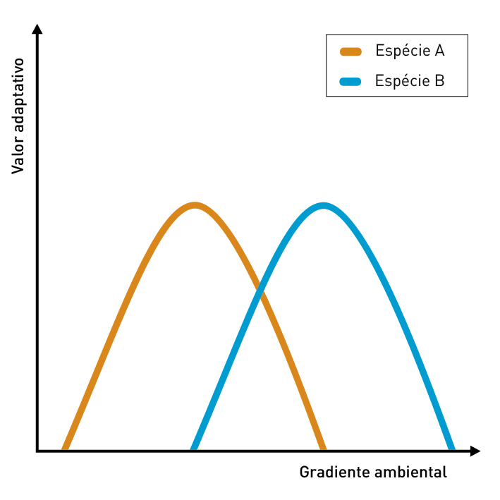
Ao longo do tempo as espécies podem evoluir de maneira
diferente, reduzindo a sobreposição dos nichos ecológicos.

Slide 14
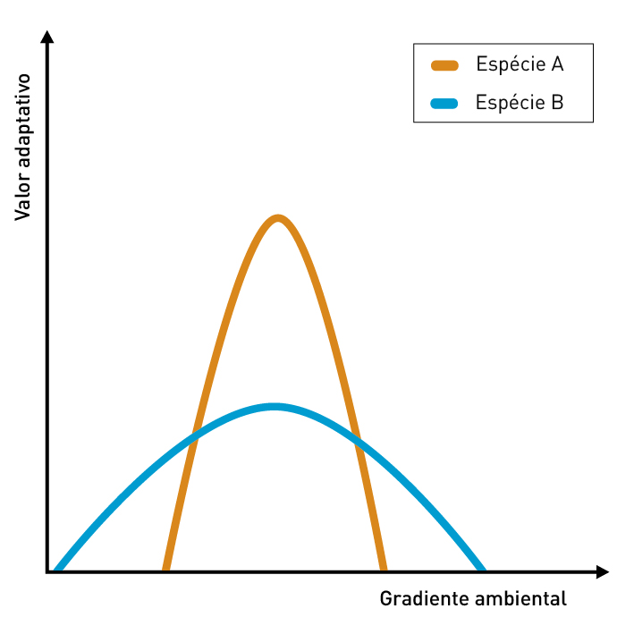
Em outras situações, as espécies especializam-se na exploração de um recurso, enquanto outras tornam-se menos específicas nos recursos que exploram.

Slide 15

Vamos analisar
dois exemplos.

Slide 16
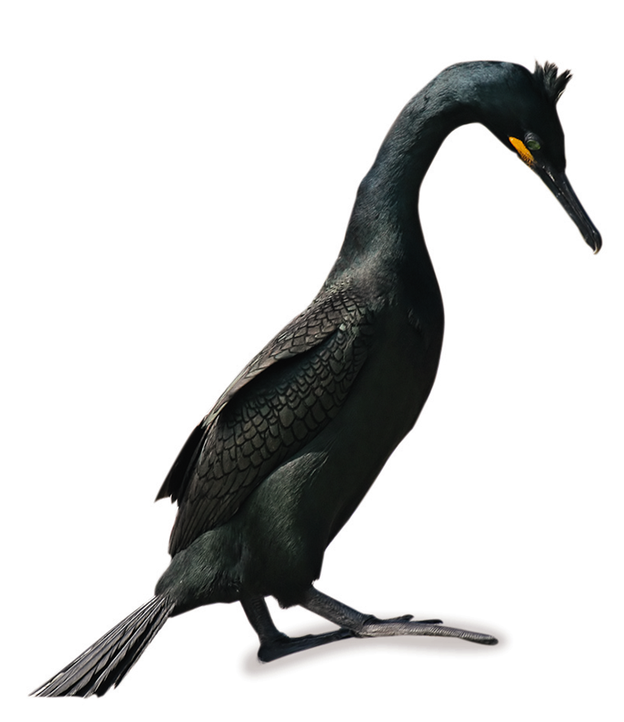
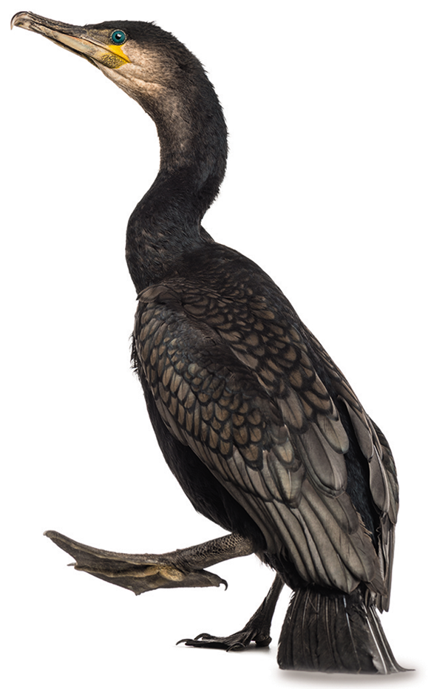
1 O corvo-marinho-de-crista e o corvo-marinho-de-faces-brancas têm características muito similares: penas de cor escura, corpo grande e um bico longo. No entanto, apresentam nichos ecológicos diferentes.
O corvo-marinho-de-crista procura peixes nas águas pouco profundas e nidifica na base dos rochedos.
O corvo-marinho-de-faces-brancas
pesca no alto mar e nidifica
em locais mais elevados.
Como têm diferentes hábitos, não ocorre competição entre estas duas espécies.

Slide 17
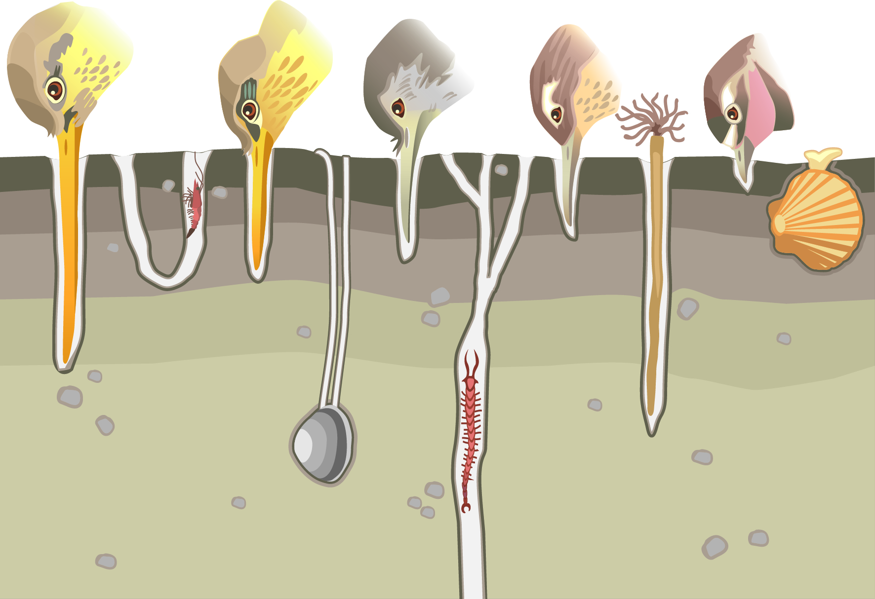
2 Nos estuários, por exemplo, apesar de as espécies de aves partilharem o mesmo habitat, ocupam nichos ecológicos diferentes por possuírem diferentes hábitos alimentares

